Slide 1
پاورپوینت پودمان
الگوریتم
کاروفناوری نهم
پ

Slide 2
در این پودمان مهارت ارائه الگوریتم را که مبنای برنامه ریزی برای هر فرایند از جمله برنامه نویسی رایانه ای است، به دست می آورید. برنامه های رایانه ای مهم ترین بخش نرم افزارهای رایانه ای هستند. سخت افزار رایانه بدون وجود نرم افزار کارایی ندارد. الگوریتم نویسی اولین گام تولید نرم افزارهای رایانه ای مانند بازی های رایانه ای است.
برخی از شایستگی هایی که در این پودمان بدست می آورید :
کار گروهی، مسئولیت پذیری، مدیریت منابع، فناوری اطلاعات و ارتباطات و اخلاق حرفه ای؛
توانایی حل مسئله؛
ارائه الگوریتم کارها؛
رسم روند نما به صورت دستی؛
رسم روند نما به وسیله نرم افزار؛
رعایت نکات ایمنی و ارگونومی هنگام انجام دادن کار.

Slide 3
تعریف حل مسئله
به فرایندی که فرد سعی می کند با کمک آن برای مسائل زندگی روزمره خویش راه حل های مؤثری پیدا کند حل مسئله گویند برای حل مسئله باید درباره راه حل های مختلف تصمیم گیری کرد. شما در طول زندگی همواره در حال تصمیم گیری هستید.
مثلاً برای اینکه پروژه های درس کار و فناوری را بهتر انجام دهید، چه اقدامی می کنید؟ چگونه محصول بهتری آماده کنید؟ در واقع با تصمیم گیری درباره چگونگی حل مسئله، برای حل آن برنامه ریزی می کنید. اگر خود را ملزم کنید که برای همه مراحل زندگی خود برنامه ریزی کنید، یاد می گیرید که قبل از اقدام به هر کاری درباره آن سنجیده و منطقی فکر کنید و آینده نگر باشید.
برنامه ریزی قبل از انجام دادن هر کار باعث می شود که آن را با اعتماد به نفس و تسلط بیشتری شروع کنید و اگر در حین اجرا با مشکلی مواجه شوید می کوشید به جای سردرگمی، برای آن راه حل مناسبی پیدا کنید.

Slide 4
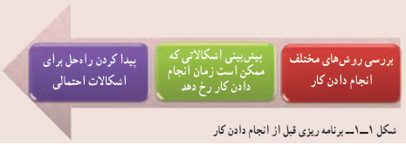
حل مسئله یک مهارت است و مانند هر مهارت دیگری می توان آن را هم یاد گرفت. با یادگیری مهارت حل مسئله، می توان یک مسئله ساده را خلّاقانه حل کرد که در سطح بالاتر، این حل مسئله، منجر به ابداع و اختراع جدیدی می شود

Slide 5
برای رسیدن به یک راه حل خوب بهتراست راه حل های متعددی برای مسئله پیدا کنید. تواناییِ یافتن راه حل های جدید و مناسب برای مسائل را خلاقیت، ابداع و نوآوری می گویند. همان طور که در کتاب ریاضی پایه هفتم خوانده اید، حل مسئله چهار مرحله دارد که در شکل مشاهده می کنید. در واقع، یک مسئله زمانی به راستی حل شده است که فرد بفهمد چه کرده است و چرا آن کارها برای به دست آوردن پاسخ درست، مناسب بوده است.
گاهی اوقات می توان به سادگی راه حل مسئله را تشخیص داد، مانند محاسبه مجموع دو عدد یا محاسبه مساحت یک دایره،اما اگر مسئله پیچیده باشد باید آن را به چند مسئله کوچک تر تقسیم کرد. به این ترتیب با حل زیرمسئله ها و کنار هم قرار دادن آن ها،امکان حل مسئله اصلی فراهم می شود. مثلاً برای درست کردن کیک تولد، مراحل تهیه کیک و خامه را به طور جداگانه انجام می دهید، سپس با روش مناسب با کیک و خامه آماده شده، کیک تولد را درست می کنید.

Slide 6
مثال 1: مراحل طراحی و ساخت ساک دستی در کتاب کاروفناوری هفتم به صورت زیر آمده است.
1 تعریف نیاز. چرا ساک دستی را می خواهید و ........؛
2 بررسی نیاز و طرح مسئله. ساک دستی باید چقدر جا داشته باشد و چه وزنی را تحمل کند و.......؛
3 برنامه ریزی اجرای کار برای ساخت) پس از مطالعه و تحقیق جنس ساک را انتخاب کنید و.؛
4 بررسی اطلاعات. نمونه های ساک دستی از نظر اندازه، شکل و جنس را بررسی کنید؛
5 بررسی و ارائه راه حل ها ) برای شکل، اندازه و جنس ساک چند پیشنهاد جدید بدهید؛
6 انتخاب راه حل) بر اساس اندازه، قیمت و قدرت تحمل، یک شکل و جنس نمونه مناسب را انتخاب و نقشه آن را ترسیم کنید)؛
7 تولید ) مواد و ابزار لازم برای ساخت یک نمونه را فراهم و ساخت ساک دستی را شروع کنید؛
8 آزمایش و بهبود ) آزمایش و بررسی کار ساخته شده و این که آیا نیاز خانواده را برآورده است؟ ساک دستی ساخته شده را آزمایش کنید که ببینید آیا قدرت تحمل بار را دارد و............؛
9 ارائه و ثبت محصول ) نمونه ساخته شده را ارائه و تحویل دهید.

Slide 7
الگوریتم
الگوریتم روشی گام به گام برای حل مسئله است. به هر دستورالعملی که مراحل انجام دادن کاری را با زبانی دقیق و با جزئیات کافی بیان نماید، به طوری که ترتیب مراحل و شرط خاتمه عملیات درآن کاملاً مشخص شده باشد الگوریتم گویند
همه شما روزانه اموری را انجام می دهید که از نظام خاصی پیروی می کنند، مانند روش مصرف دارو ها تا از بین رفتن کامل علائم بیماری، روش تهیه یک کاردستی خاص، چگونگی رفتن به مدرسه. هر کدام از این امور با روش خاصی انجام می شوند. مثلاً تا از بین رفتن کامل علائم بیماری، روزی سه بار، هر بار یک قاشق مرباخوری از داروی تجویزی را در یک لیوان آب سرد حل و قبل از غذا میل می کنید.

Slide 8
تحقیق کنید
در گروه خود با جست و جو در اینترنت، کتاب ها و منابع دیگر در مورد دانشمند ایرانی ابو جعفر محمد بن موسی الخوارزمی تحقیق کنید و نتایج تحقیق خود را در کلاس ارائه دهید.
خوارزمی متولد 198 هجری قمری برابر 192 شمسی و 813 میلادی در خوارزم(خیوه کنونی) متولد شد و مؤلف کتب متعدد در نجوم و ریاضیات است.
برای آشنایی کامل با زندگی این دانشمند وارد لینک زیر را شوید.

Slide 9
مثال 2 :
الگوریتم ذخیره یک فایل عکس با قالب jpg عرض 200 و ارتفاع 250 پیکسل به صورت زیر است: ،
1- شروع
2- برنامه نقاشی Paint را از مسیر Start → All programs → Accessories → Paint باز کنید
3- بعد از باز کردن برنامه نقاشی در سیستم عامل ویندوز 7 از منوی بازشو، گزینه Open را انتخاب و عکس خود را از مسیر ذخیره شده باز کنید.
4- از زبانه Home قسمت Image گزینهResize را انتخاب کنید
5- در کادر محاوره ای باز شده، با انتخاب گزینه Pixels در کادرHorizontal عدد 200 و در کادرVertical عدد 250 را درج و سپس دکمه Ok را کلیک کنید.
6- از منوی بازشو، گزینهSave As و سپس JPEG را انتخاب کنید و در کادر محاوره ای باز شده در قسمت Filenameنام مورد نظر خود را بنویسید و دکمه Saveرا کلیک کنید.
7- با انتخاب گزینه Exit از منوی بازشو، از برنامه نقاشی خارج شوید
8- پایان

Slide 10
در مرحله 5 این الگوریتم وقتی نوشته شده است (در کادرمحاوره ای باز شده ) یعنی دقیقاً مشخص کرده است پس از انتخاب گزینه Resize یک کادرمحاوره ای باز می شود.
همچنین اگر ذکر نشده بود که اینجا برنامه نقاشی در ویندوز 7 باز شده است، ممکن بود کاربر برنامه نقاشی را در سیستم عامل دیگری باز می کرد و مسیر دستیابی به گزینه ها در آنجا متفاوت بود.
اگر مرحله 5 را بعد از مرحله 6 انجام دهید تغییر اندازه عکس ذخیره نمی شود.
مرحله 8 خاتمه کار را نشان می دهد.
نکته :
الگوریتم حتماً باید دارای مرحله های شروع و پایان باشد و با شماره گذاری، ترتیب انجام عملیات در آن مشخص شود.

Slide 11
روش های بیان الگوریتم
١ - روش شبه دستور: الگوریتم ها را می توان به زبان فارسی و به صورت دستوری نوشت و در صورت نیاز برای آن ها نماد های ریاضی به کار برد. در کتاب ریاضی پایه هفتم آموختید که می توان به جای اعداد نامشخص از متغیر ها استفاده کرد.
مثال 3 : نمره های ماهانه مریم 19، 16/75، 18 و 16 است. معدل نمرات مریم را حساب کنید.
الگوریتم راه حل:
1 - شروع
2 - نمره های 19، 16/75، 18 و 16 را زیر هم روی کاغذ بنویسید
3 - نمره ها را با هم جمع کنید.
4 - حاصل جمع را بر 4 تقسیم کنید.
5 - حاصل تقسیم، معدل نمرات مریم است.
6 - پایان

Slide 12
همان طور که می دانید، اگر راه حل مسئله را با استفاده از متغیر ها بنویسید می توانید معدل نمرات هر کدام از هم کلاسی های مریم را نیز حساب کنید.
1- شروع
2- نمره ها را در متغیر های A، B، CوD قرار دهید.
3- S←A+B+C+D
4- M←S ÷ 4
5- M معدل است.
6- پایان
نکته :
برای قرار دادن حاصل محاسبه در یک متغیر از علامت ← استفاده می شود تا با علامت مساوی که برای مقایسه به کار می رود اشتباه نشود.

Slide 13
کارکلاسی
طرح واره آموزشی (اینفوگرافیک) با عنوان الگوریتم برای جمع بندی کار کلاسی شما در پایان این پودمان تولید شده است. با اسکن رمزینه، به این طرح واره دسترسی پیدا می کنید. در گروه درسی خود، در خصوص این طرح واره آموزشی، بحث و گفت وگو کنید و نتیجه را به کلاس درس ارائه دهید.

Slide 14
روش های بیان الگوریتم
2- روش روندنما Flowchart :
روش دیگر برای بیان الگوریتم استفاده از شکل های استاندارد است. در این روش، مراحل الگوریتم با استفاده از شکل های هندسی نشان داده می شوند و به وسیله خط های جهت دار، ترتیب اجرای مراحل مشخص می شوند. به این روش، روندنما گفته می شود. این شکل ها در جدول نشان داده شده است.
جدول شکل های هندسی روندنما

Slide 15
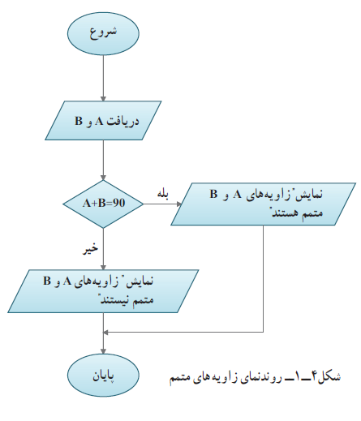
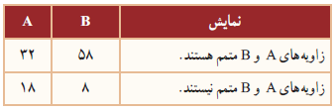
مثال 4 : الگوریتمی بنویسید که با دریافت دو اندازه زاویه، مشخص کند که آیا این زاویه ها متمم هم هستند یا خیر؟ سپس روند نمای آن را نیز رسم کنید.
الگوریتم:
١ - شروع
2- اندازه زاویه ها را در متغیر های B و Aقرار دهید.
3- اگر 90 A+B = است پس زاویه هایB و A متمم هم هستند در غیر این صورت زاویه های B و Aمتمم نیستند.
4- پایان
می توانید با رسم جدول، درستی عدد های فرضی مراحل عملیات را بررسی کنید

Slide 16
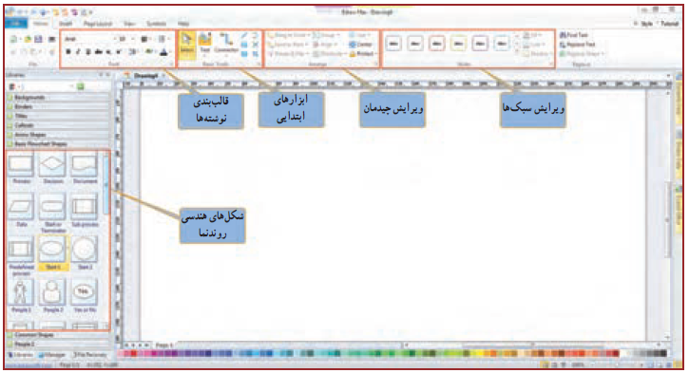
نرم افزار Edraw :
با کمک نرم افزار Edraw می توانید به آسانی روندنمایِ الگوریتم های مورد نظر خود را رسم کنید. در شکل زیر محیط این نرم افزار نشان داده شده است.

Slide 17
روندنمای حلقوی:
ممکن است مواردی پیش بیاید که لازم باشد مراحلی از عملیات، چند بار تکرار شود. با استفاده از یک شرط می توان به جای چندبار نوشتن این مراحل، مسیر روندنما را به صورتی تغییر داد که بتوان آن ها را به تعداد مورد نیاز، تکرار کرد. به این تکرار مرحله ها حلقه می گویند. در کتاب کار و فناوری پایه هشتم در نرم افزار اکسل با استفاده از تابع Average در کسری از ثانیه میانگین چندین عدد را به دست آوردید حالا در مثال 5 روند انجام آن تابع در رایانه را فرا می گیرید.
نکته : می توان به جای استفاده از چند نماد مستطیل برای چند عملیات، از یک نماد مستطیل برای چند عملیات استفاده کرد. همچنین برای دریافت چند عدد از ورودی، نیز می توان به جای چند نماد متوازی الاضلاع از یک نماد متوازی الاضلاع در روندنما، استفاده کرد.

Slide 18
مثال 5 :
روند نمای الگوریتمی را رسم کنید که 8 نمره از ورودی دریافت کند و میانگین آن ها را نمایش دهد.
در این مثال، به جای استفاده از ٨ متغیر برای دریافت نمره ها، یک متغیرA برای دریافت همه نمره ها، متغیر I برای شمارش تعداد تکرار مراحل و متغیرS برای نگهداشتن حاصل جمع مقدار های A به کار می رود.
می دانید که صفر با هر عددی جمع شود حاصل، همان عدد می شود؛ پس مقدار اولیه متغیر های شمارنده و حاصل جمع را صفر بگذارید.
در مرحله بعد یک عدد دریافت می شود و در متغیرA قرار می گیرد. به متغیرI یک واحد اضافه می شود؛ سپس مقدار متغیر Aرا با مجموع قبلی که در متغیرS قرار دارد جمع می کند و در متغیر S قرار می دهد
نکته : هر بار که مقدار جدیدی در یک متغیر قرار گیرد، جایگزین مقدار قبلی می شود.

Slide 19
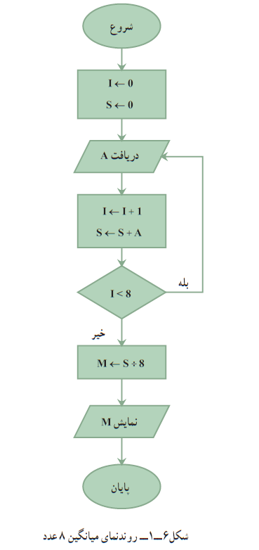
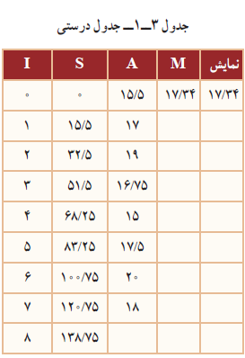
مثال 5 :
در مرحله بررسی شرط اگر مقدار متغیر I کوچکتر از 8 باشد، مجدداً به مرحله دریافت A می رود و عدد بعدی را دریافت می کند، این مراحل تا زمانی که مقدار متغیرI مساوی 8 شود، تکرار می شود. پس از خروج از حلقه، با تقسیم مجموع S بر 8، میانگین نمره ها در متغیرM قرار می گیرد و نمایش داده می شود
جدول درستی این الگوریتم با عدد های فرضی به صورت جدول زیر است.

Slide 20
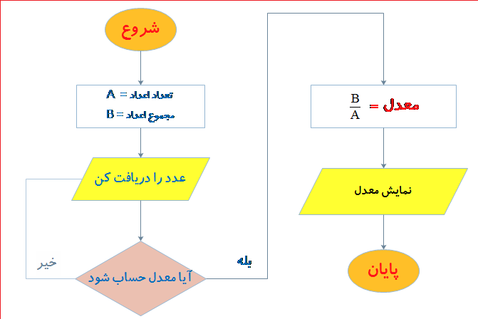
کارکلاسی
روندنمای مثال 5 را به گونه ای تغییر دهید که بتواند میانگین هر تعداد عدد دلخواه را به دست آورد.
جواب
جواب در سایت

Slide 21
کارکلاسی
الگوریتم چهار کار از کار هایی را که در پودمان های کتاب های کار و فناوی پایه های هفتم و هشتم انجام دادید را بنویسید و روندنمای آن ها را با نرم افزار Edraw ترسیم کنید.
سپس آن ها را از طریق رایانامه برای دبیر خود ارسال کنید.
یک نمونه در مثال 6 آورده شده است.

Slide 22
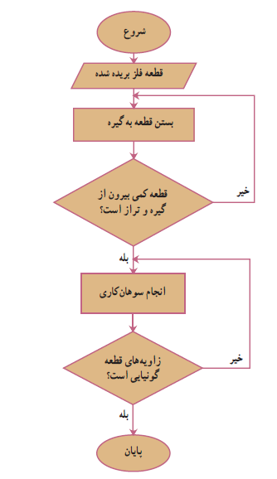
مثال 6 :
الگوریتم سو هان کاری یک قطعه فلزی را بنویسید و روندنمای آن را رسم کنید.
1 - شروع
2 - قطعه فلز بریده شده را به گیره ببندید. قطعه باید کمی بیرون از گیره و کاملاً تراز باشد، در غیر این صورت آن را باز کنید و مجدداً به طور صحیح به گیره ببندید.
3 - سو هان را به شکل مناسب در دست بگیرید و قطعه فلزی را سو هان کاری کنید. سپس زاویه های قطعه را با گونیا کنترل کنید. اگر اضلاع کار بر یکدیگر عمود نیستند، سو هان کاری را ادامه دهید.
4 – پایان
روندنمای مرا حل سوهان کاری یک قطعه فلزی
در شکل 7-1 روندنمای مراحل سو هان کاری یک قطعه فلزی آورده شده است.

Slide 23
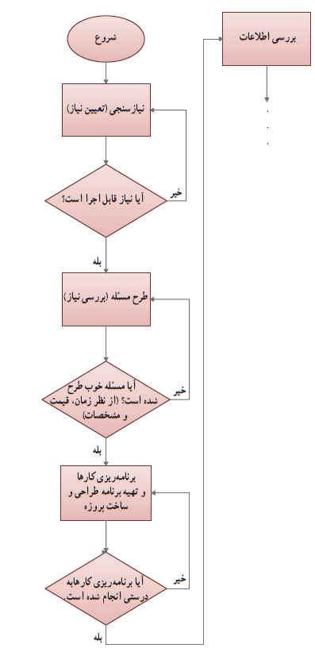
کارکلاسی
بخش اول کتاب کار و فناوری پایه نهم شامل پودمان های الگوریتم و روندنما - ترسیم با رایانه و ساز و کار های حرکتی است. باید با کمک این سه پودمان یک پروژه انجام دهید. پروژه پیشنهادی، طراحی و ساخت یک ساز و کار حرکتی است. لذا ابتدا الگوریتم این پروژه را در زیر بنویسید و سپس روندنمای آن را با کمک نرم افزار Edraw رسم نمایید و آن را به همراه گزارش نهایی پروژه از طریق رایانامه برای دبیر خود ارسال کنید.
در شکل 8 -1 یک نمونه روندنما آورده شده است، آن را کامل کنید. الگوریتم پروژۀ طراحی و ساخت یک ساز و کار حرکتی در پروژه های بخش نیمه تجویزی کتاب نیز از پودمان الگوریتم استفاده خواهد شد. در اکثر این پروژه ها قبل اجرا از شما خواسته می شود که روندنمای انجام کار ها را ترسیم کنید.
مثال روند نمای ساخت جرثقیل جواب در صفحه بعد
شکل 8 -1 روندنمای پیشنهادی پروژۀ طراحی و سا خت یک ساز و کار حرکتی

Slide 24
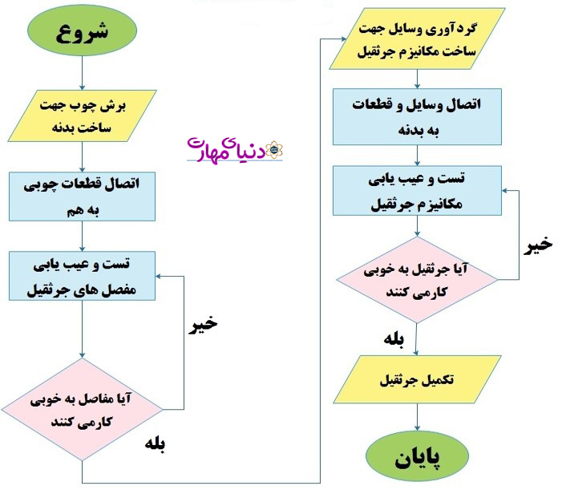
مثال روند نمای ساخت جرثقیل
جواب

